Slide 1

ГКОУ «Слащёвская школа-интернат»
Детское общественное объединение
«Планета детства»
2022 год

Slide 2
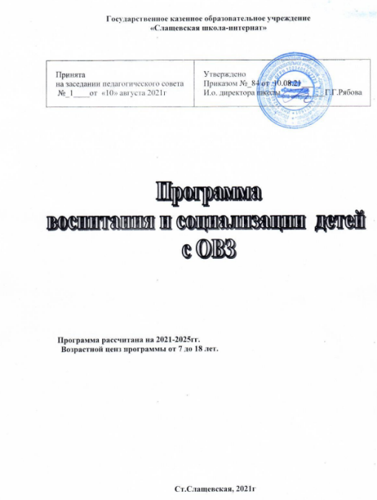
С 01.09.2021 г. школа приступила к реализации Программы воспитания и социализации детей с ОВЗ, которая обеспечивает единство обучения и воспитания, формирование единого воспитательного пространства образовательного учреждения.
Направления воспитательной работы школы-интерната реализуются в десяти модулях, одним из которых является «Детское общественное объединение».

Slide 3
Детское объединение «Планета детства» было создано еще в 2006 году
добровольное объединение учащихся школы-интерната, педагогического коллектива, предназначенное для продуктивной совместной деятельности, удовлетворяющей социальные потребности и интересы детей
Это
создать условия для самоопределения, саморазвития, самовыражения, самореализации каждого члена объединения через организацию совместной деятельности детей и взрослых
Цель
Девиз
«Мы на планете детства себя обретём, от скуки и лени мир свой спасём».

Slide 4





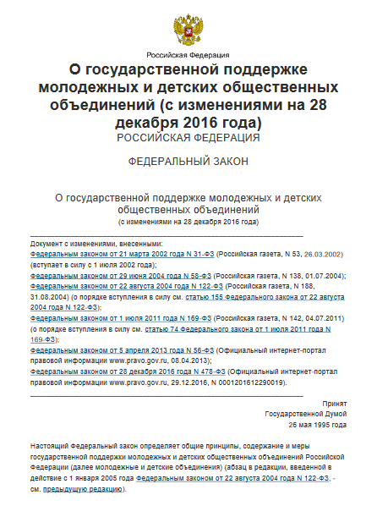
Нормативно-правовая база детского объединения
ГКОУ «Слащевская школа-интернат»:
Положение о детско-юношеском объединении
Положение о школьном ученическом совете
Программа деятельности ДО «Планета детства»

Slide 5
Структура детского объединения «Планета детства» на 2022-2023 уч. год
Детское объединение «Планета детства»
классы (группы)
«Лукоморье»
«Юнги»
«Семь+я»
«Новое поколение»
Общий сбор ДО «Планета детства» (1 раз в полугодие)
Командир ДО «Планета детства»: Подъячев Владимир
Председатель ДО- педагог-организатор
Ученический совет (советники стран)
Страна знаний
Страна добрых дел
Страна спорта
Страна досуга
Пресс-центр
Курируют педагоги
Дефектолог
Социальный педагог
Физрук
Организатор
Тьютор
Ученический коллектив, педагоги

Slide 6
Школьный ученический совет
Члены ученического совета голосованием выбирают Президента школьного объединения «Планета детства».
Подъячев Владимир - 2022-2023 учебный год
Комплектование ученического совета школы-интерната строится на принципах добровольности, выборности и равного представительства (по три человека от актива каждого класса).
Страна Знаний
Главный советник Советник Советник | Сотник Рустам Серпученко Никита Чеченева Лиза
Страна Спорта
Главный советник Советник Советник | Шабанова Саша Ражев Антон Серединцев Коля
Страна Добрых дел
Главный советник Советник Советник | Кожухов Никита Величкович Костя Гладышев Максим
Страна Досуга
Главный советник Советник Советник | Губжеков Артем Мордас Ангелина Иванова Полина
Пресс-центр
Главный советник Советник | Калиниченко Василий Андреев Лёша
На первом заседании совета «Планета детства» открытым голосованием назначаются главные советники стран, составляется план работы ДО на весь учебный год.
Совет объединяет ребят инициативных, каждый из которых выполняет определенные обязанности в том или ином направлении.

Slide 7
Направления работы детского объединения «Планета детства»
Патриотическое | Правовое | Духовно-нравственное
Эстетическое | Семейное | Экономическое
Экологическое | Трудовое | Профилактика
Досуговое | ЗОЖ

Slide 8
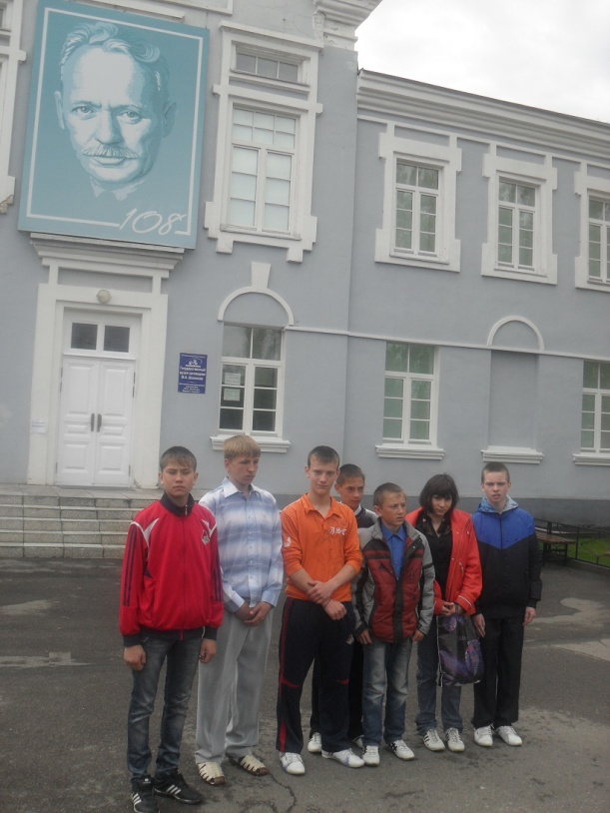
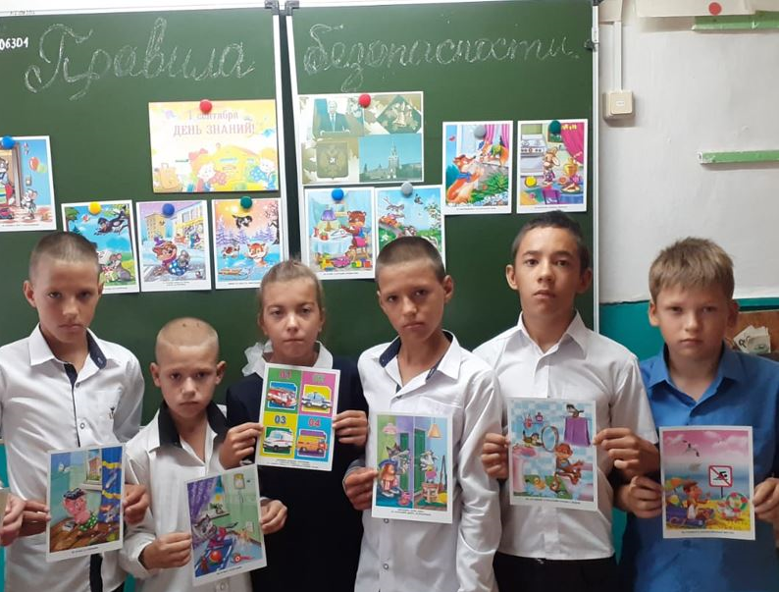
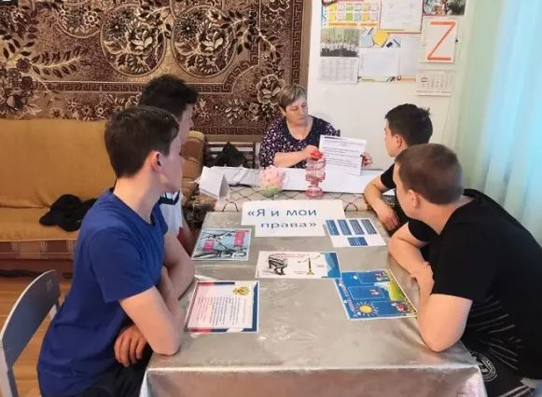
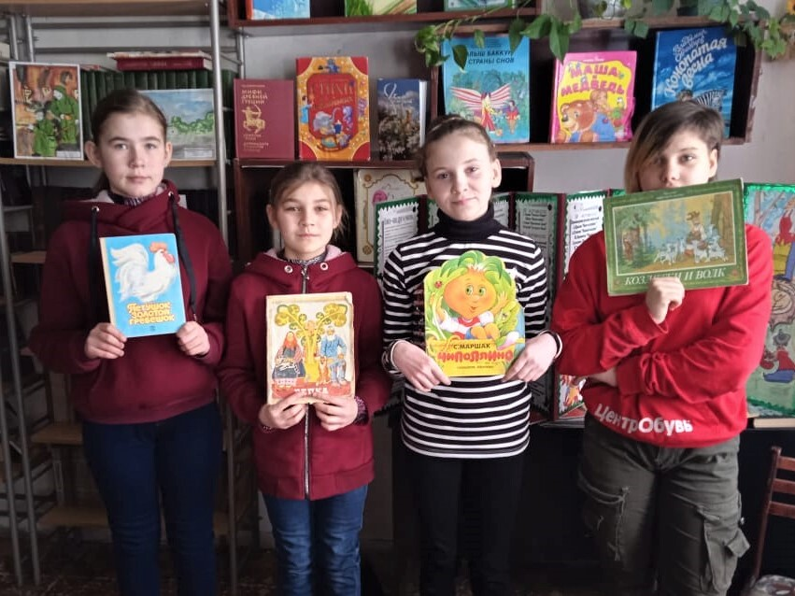
Страна знаний

Slide 9
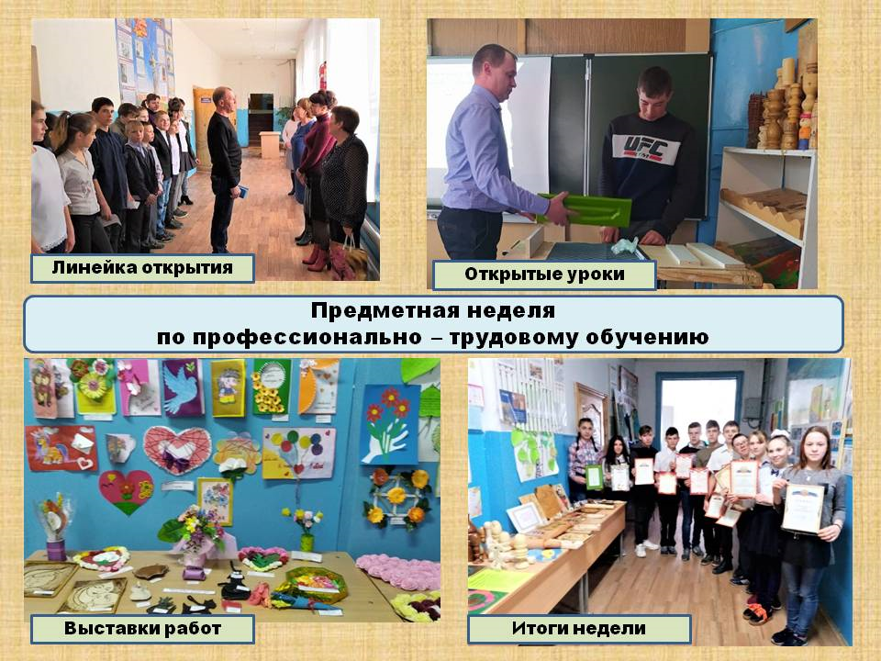
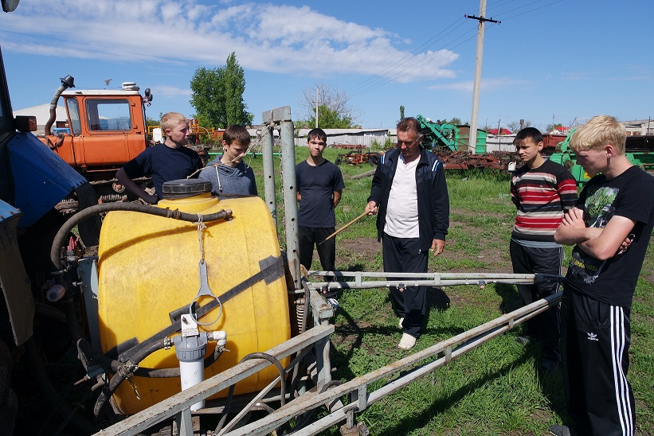
Страна знаний
Экскурсия в фермерское хозяйство

Slide 10
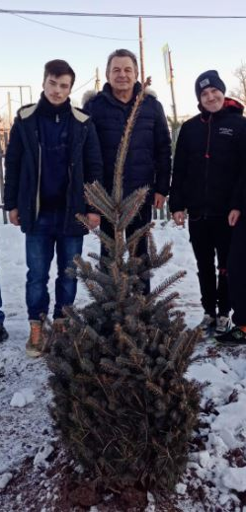
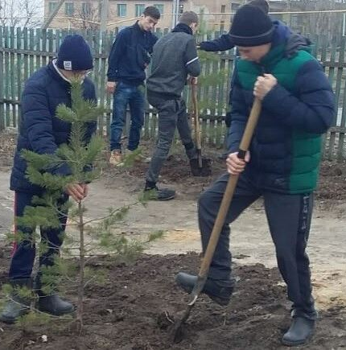
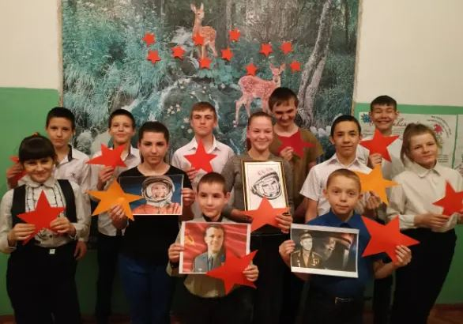
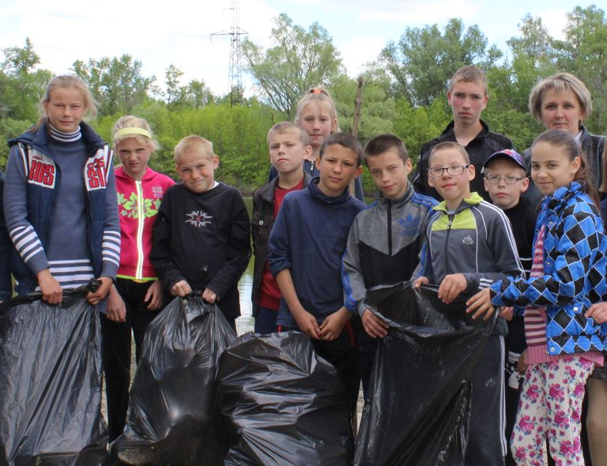
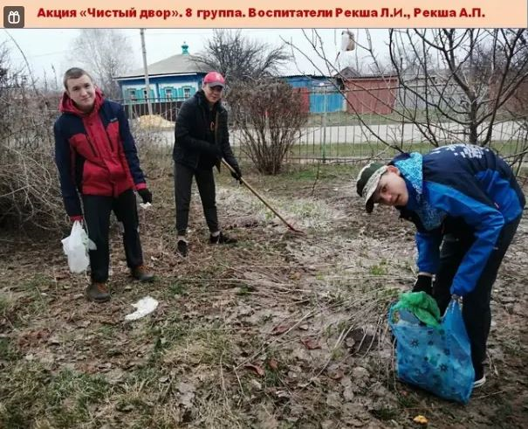
Акция «Звезда Гагарина»
Акция «Растем вместе»
Страна добрых дел
Экодесант «Чистый берег»
Акция «Чистый двор»

Slide 11
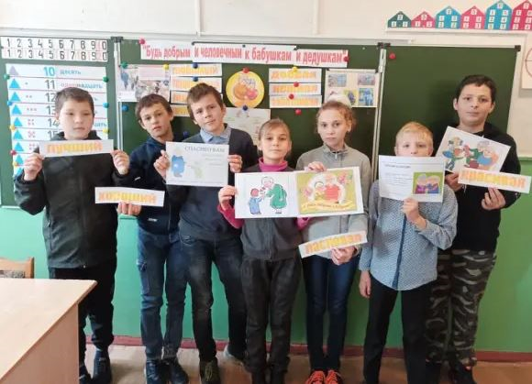
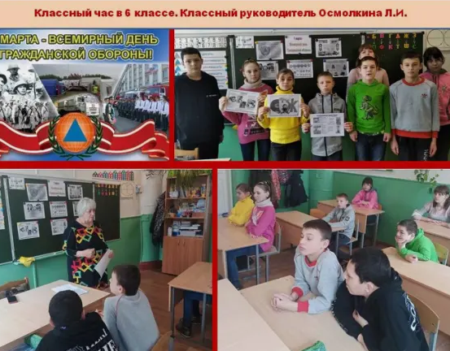
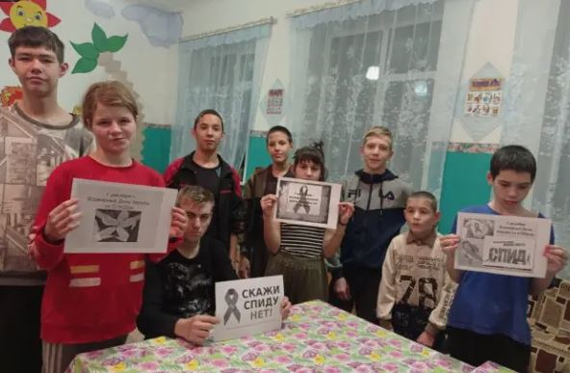
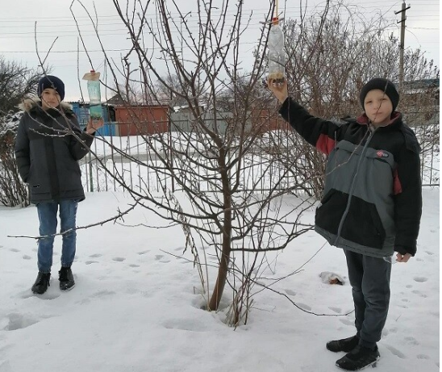
КТД «Будь добрым к бабушкам и дедушкам»
Тематические акции
Страна добрых дел
Всероссийская акция «Стоп ВИЧ/СПИД»
Акция «Кормушка»

Slide 12
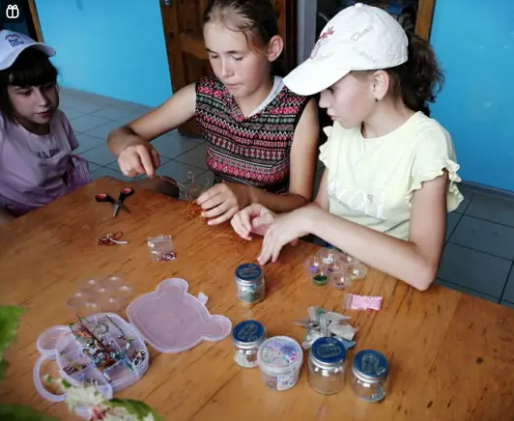


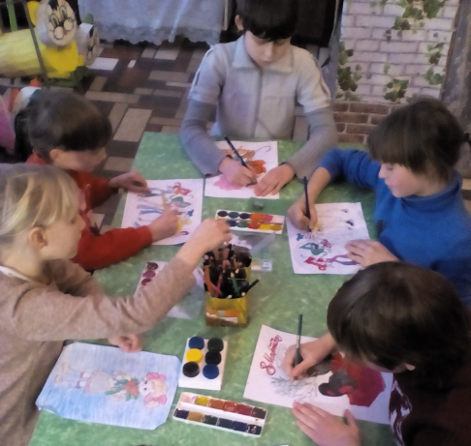
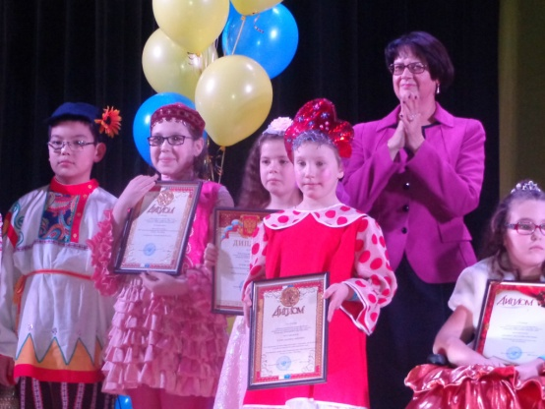
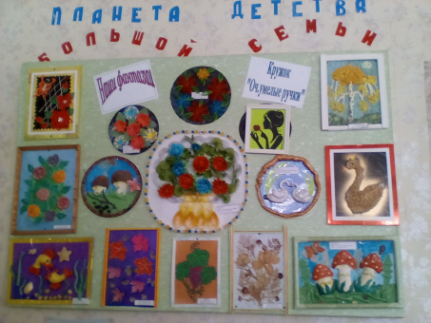
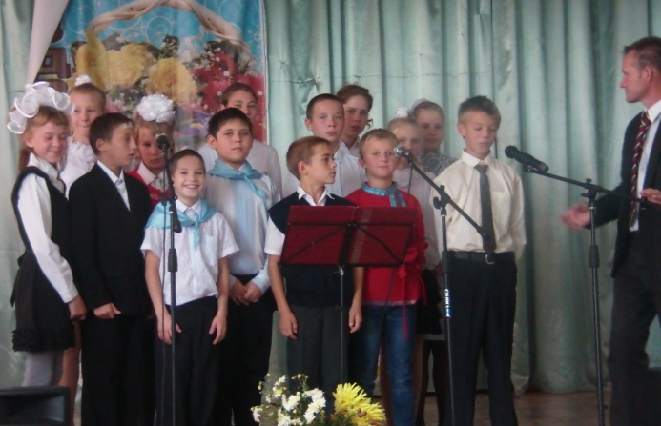
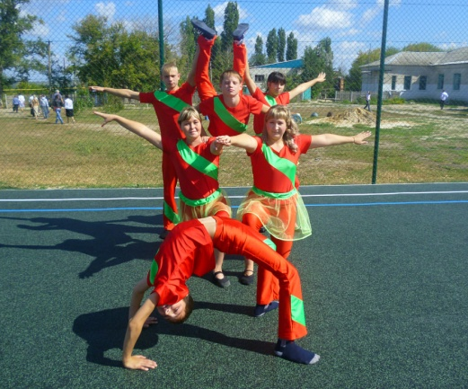
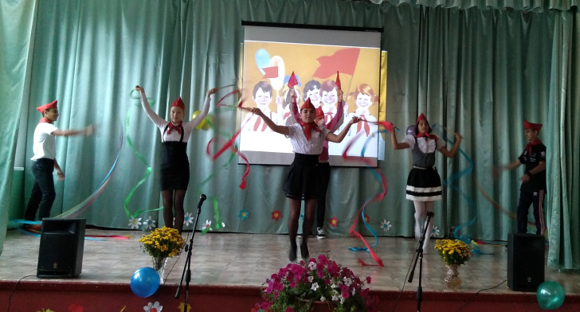
ШКС «Спортландия»
Спортивная секция
«Волейбол»
Кружок ДПИ «Мастерство без границ»
Спортивная секция
«Спортивные игры»
Художественный кружок
«Рисовашка»
Дополнительное образование
Кружок «Хоровое пение»
Кукольный театр «Сказка»
Танцевальный кружок
«Грация»

Slide 13
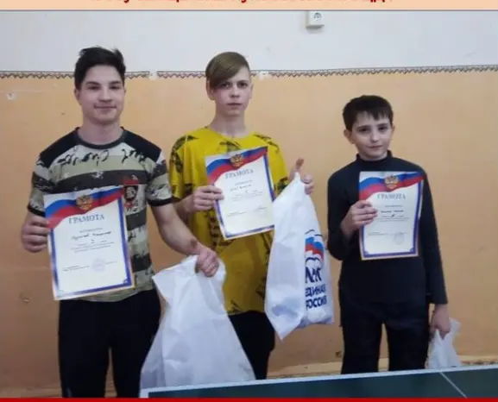
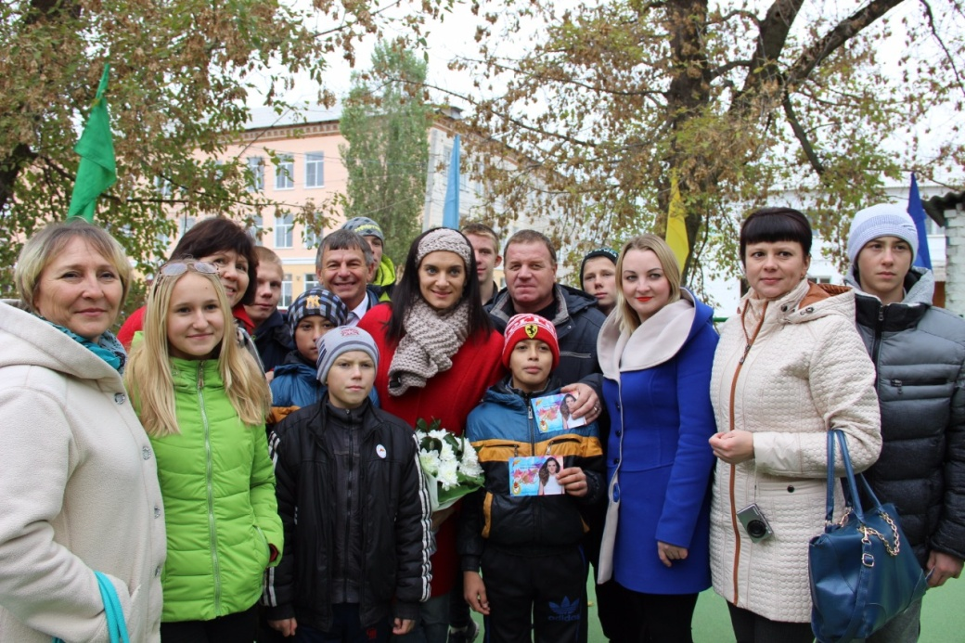
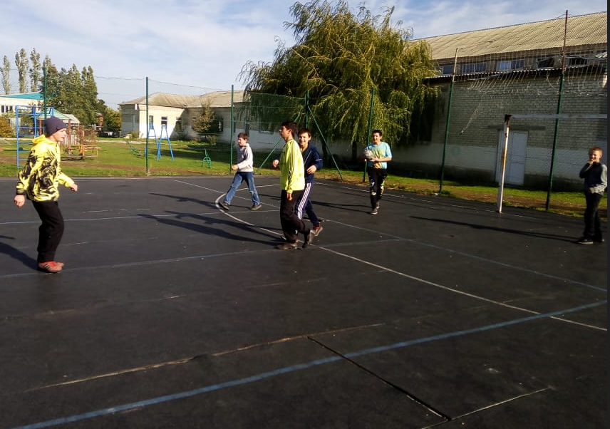
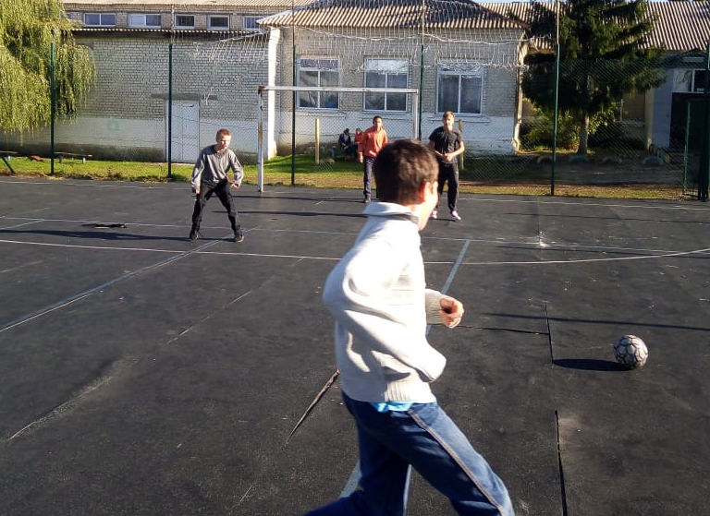
Страна спорта
Районные соревнования
по настольному теннису
Встреча с заслуженным мастером спорта России, двухкратной олимпийской чемпионкой Еленой Исинбаевой

Slide 14
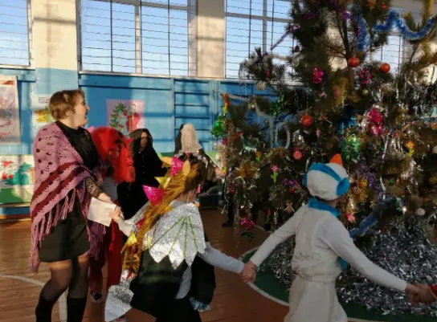
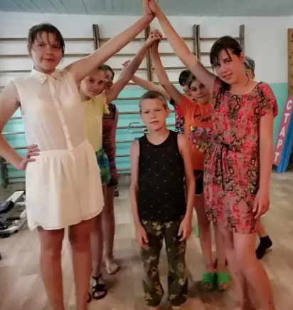
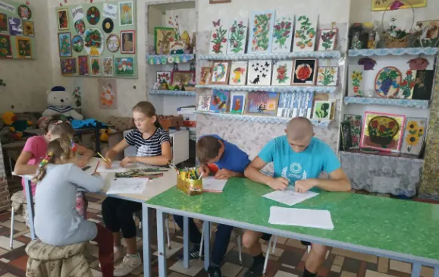
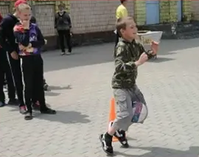
Страна досуга

Slide 15
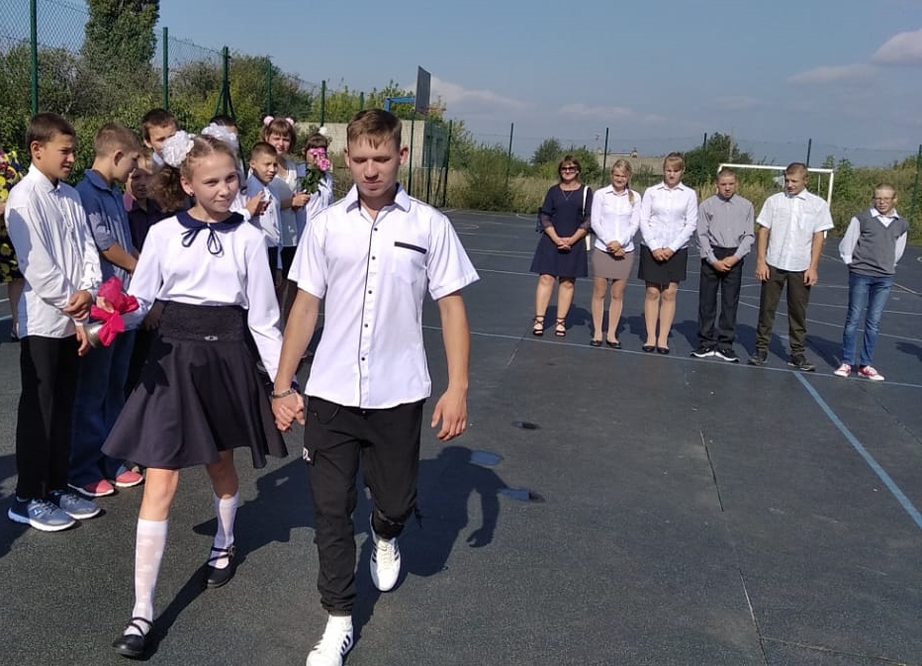
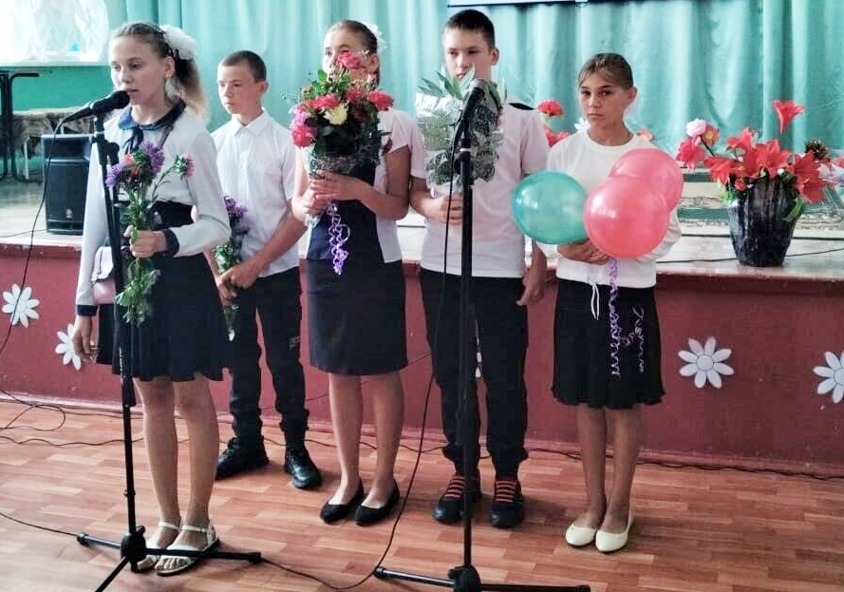
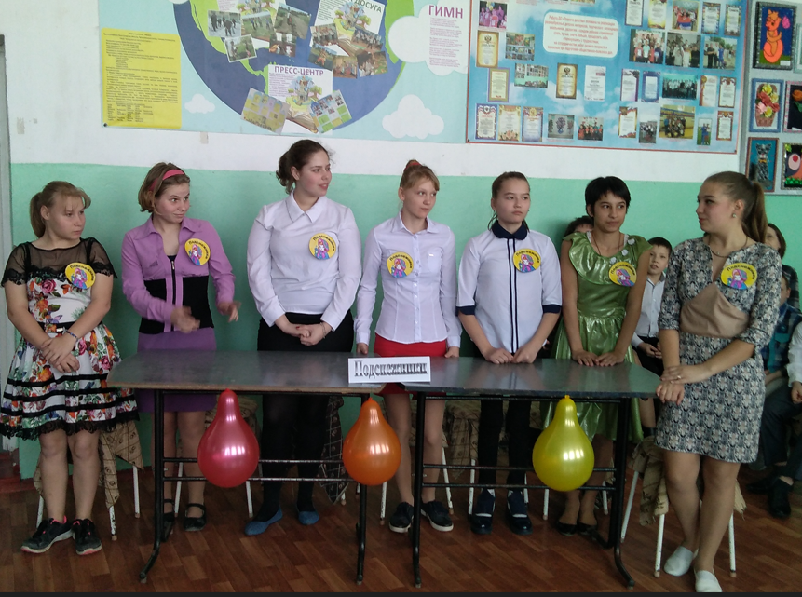
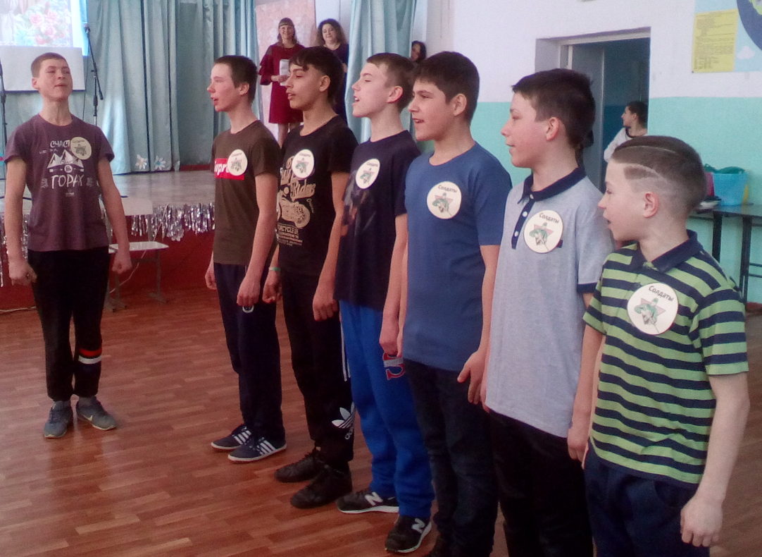
Традиционные мероприятия
Первый звонок
День учителя
8 марта
23 февраля

Slide 16
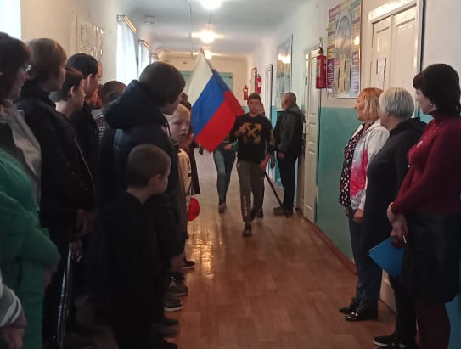
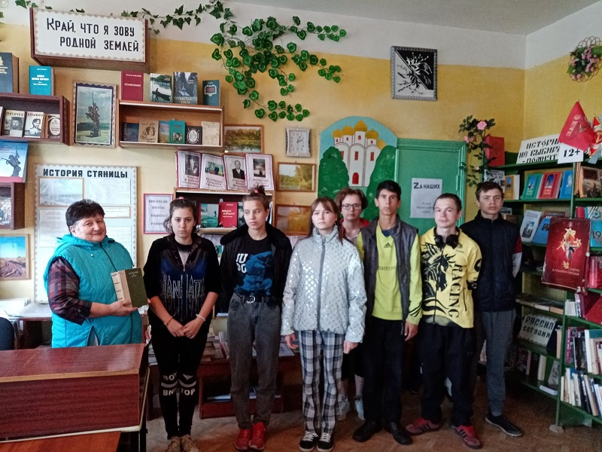
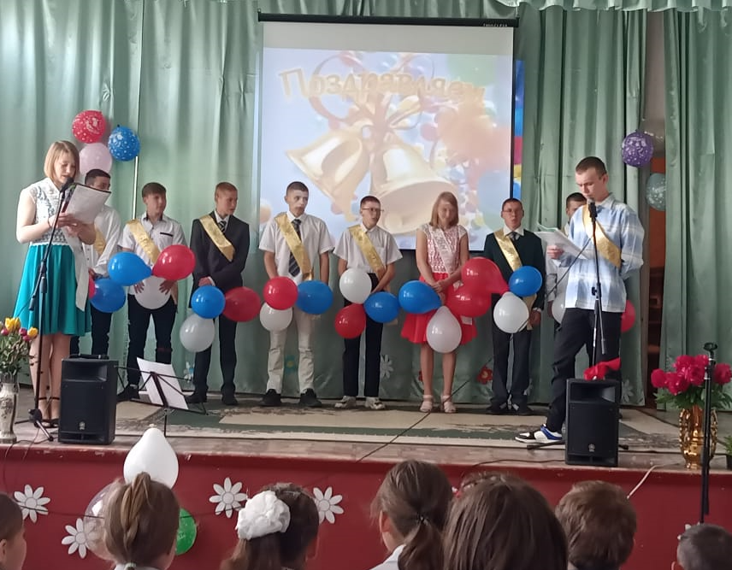
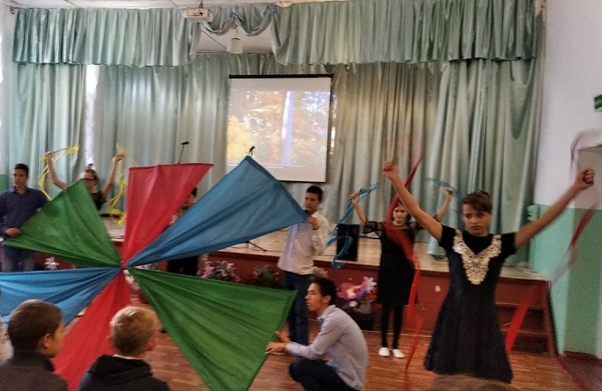
Традиционные мероприятия
Вынос флага России
Сетевое взаимодействие с ДК
Последний звонок
Осенний бал

Slide 17
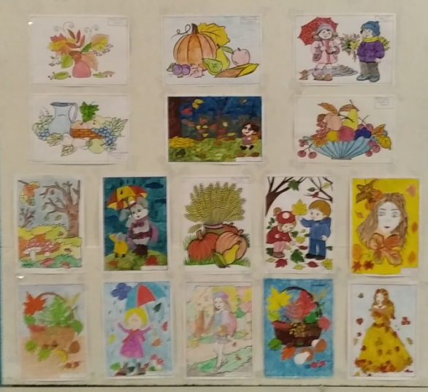
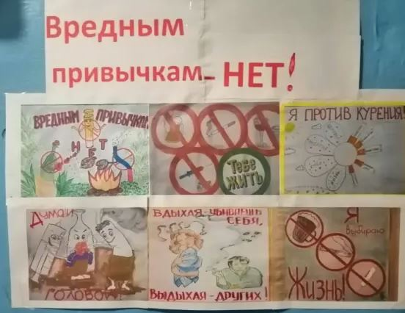
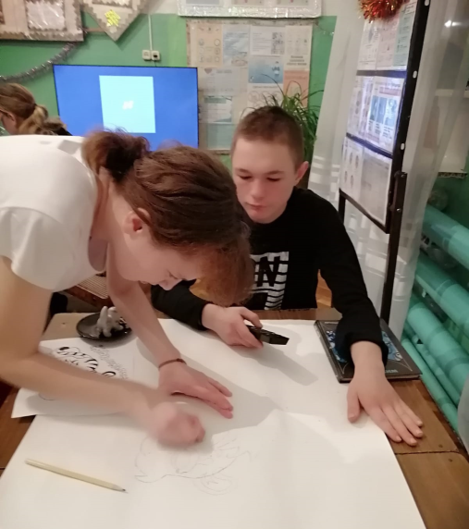
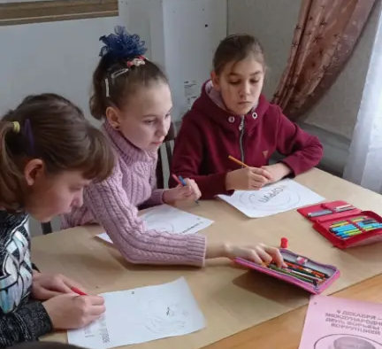
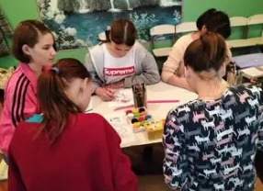
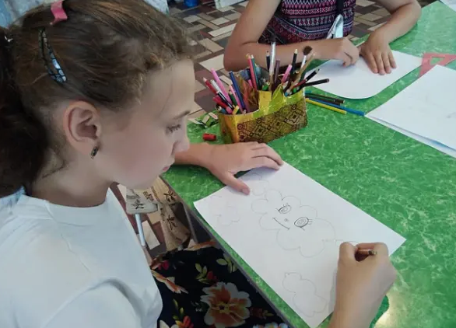
Пресс-центр
Ведет пропаганду здорового образа жизни.
Информирует педагогический и ученический коллективы через объявления, «молнии» о делах объединения на стендах и соцсетях.
Наглядно оформляет итоги конкурсов рисунков, поделок, акций и т.п.

Slide 18
























Приняли участие в 43 конкурсах, отправлено 153 работы,
из них I место -33 работы, II место –28 работ и III место -25 работ

Slide 19
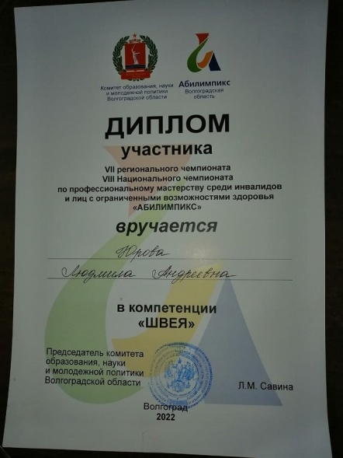
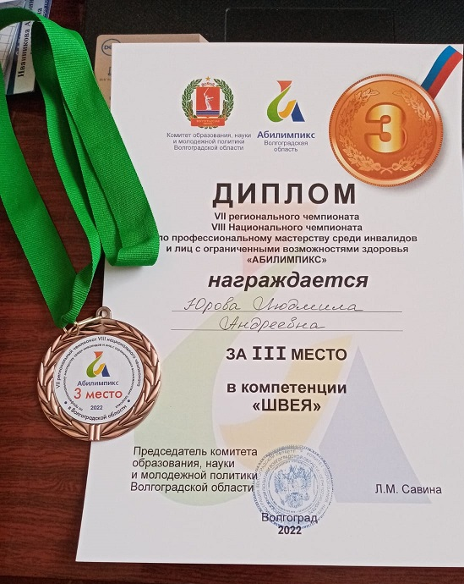
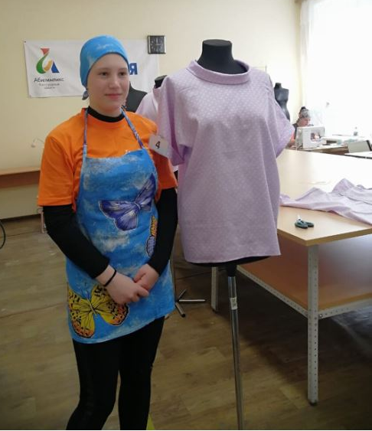
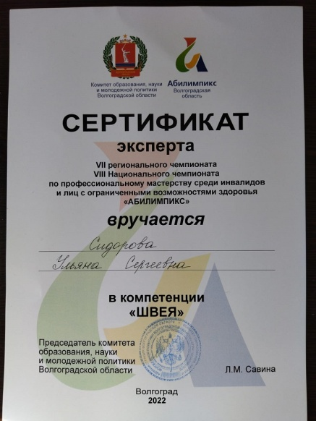
Региональный отборочный этап VIII Национального Чемпионата профессионального мастерства среди людей с инвалидностью
"Абилимпикс" на территории Волгоградской области
Ученица 9 класса ГКОУ «Слащевская школа-интернат»
Юрова Людмила
3 место в компетенции «Швея»

Slide 20






Всероссийский конкурс фотокосплея «Музей дома»
31.01.22 (всего участников – 7 человек)
1 место-
1 человек
3 место-
2 человека

Slide 21






Конкурс чтецов "Русские женщины и тяжелая детская доля в творчестве Н.А. Некрасова» на базе ГБПОУ "Михайловский профессионально-педагогический колледж имени В.В.Арнаутова"

Slide 22






Региональный конкурс "Славяночка - 2022"– 7 человек)
1 место
3 место

Slide 23


























































Участие во всероссийских конкурсах творческих работ (Мирознай) 2021-2022 год (11 конкурсов, всего участников – 51)
1 место –
3 работы
2 место – 19 работ
3 место – 11 работ

Slide 24

















VI региональный творческий конкурс на лучшую профориентационную работу «Профессионал будущего» (всего участников-18 человек)
1 место –
2 работы
2 место –
4 работы
3 место –
4 работы

Slide 25


Региональный открытый конкурс «Без границ» 2022
( 5 человек)

Slide 26


Slide 27


Slide 28


Slide 29

ГКОУ «Слащёвская школа-интернат»
2022 год

